Slide 1
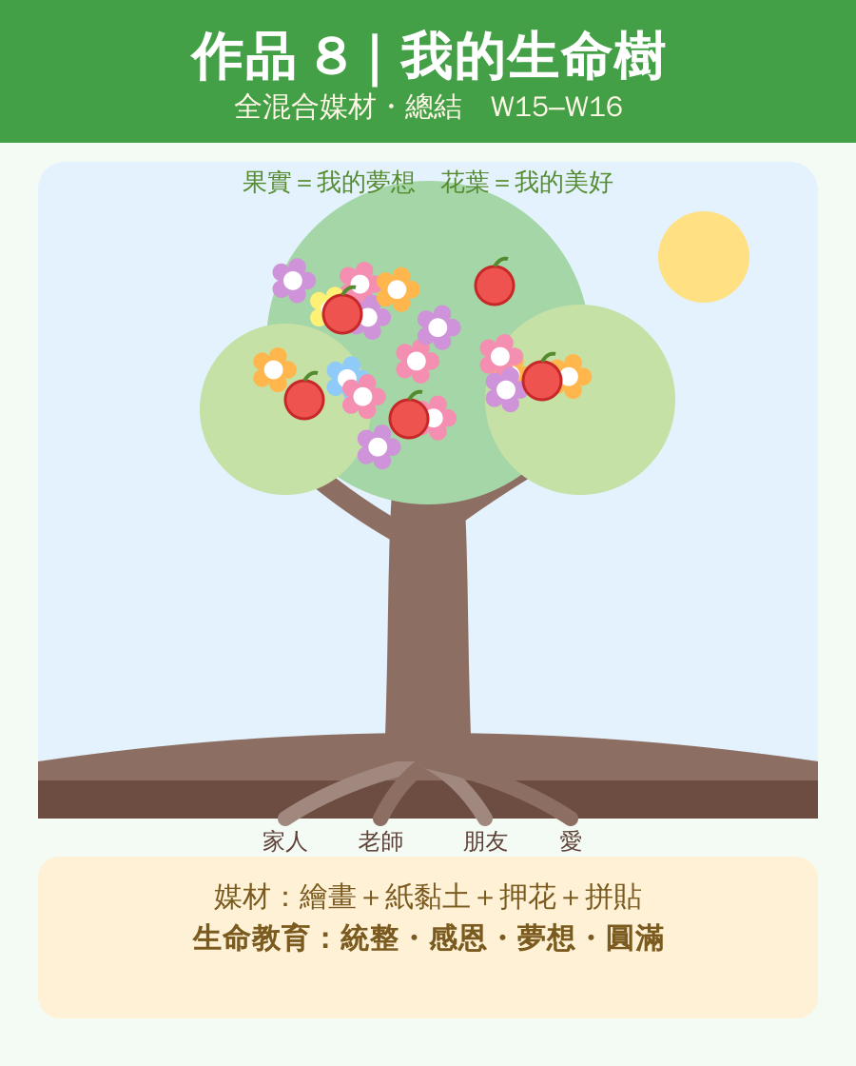
今天我們要一起做～
作品 8
我的生命樹
媒材：全混合媒材

Slide 2
先聊一聊～
想一想，這學期你長大了什麼？

Slide 3
我們要用的材料
厚卡
顏料
紙黏土
押花
色紙
（老師會先示範給大家看喔！）

Slide 4
第一次上課 怎麼做？
1
看看這學期的作品
2
畫出大樹的根、樹幹和樹枝
3
在樹根寫上『支撐我的人』

Slide 5
第二次上課 怎麼做？
1
用押花當樹葉和花
2
用黏土做果實，寫上我的夢想

Slide 6
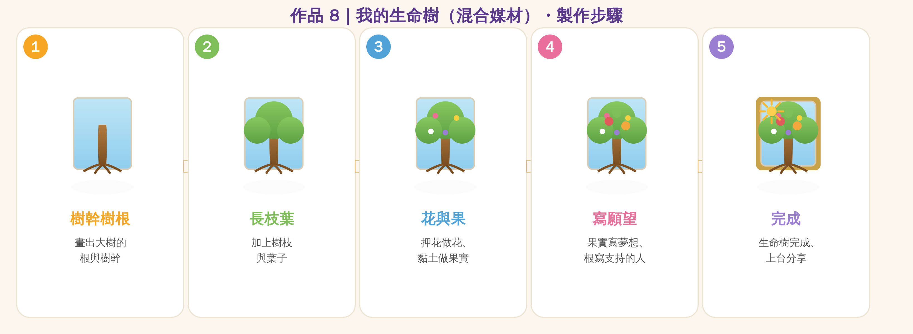
🔧 製作步驟（圖解）

Slide 7
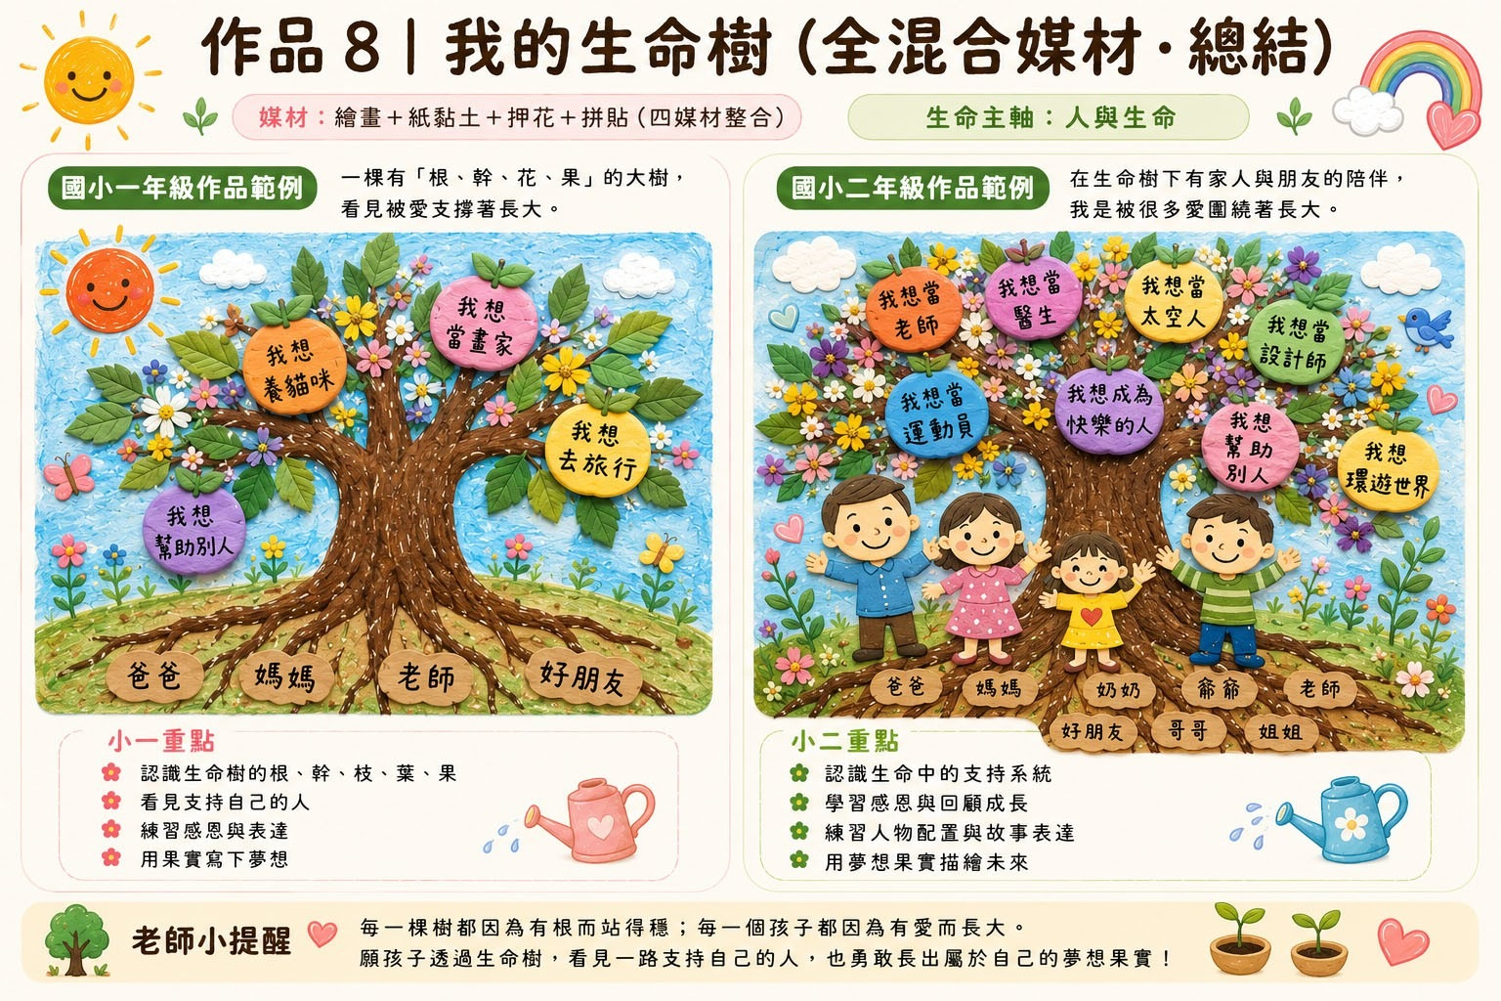
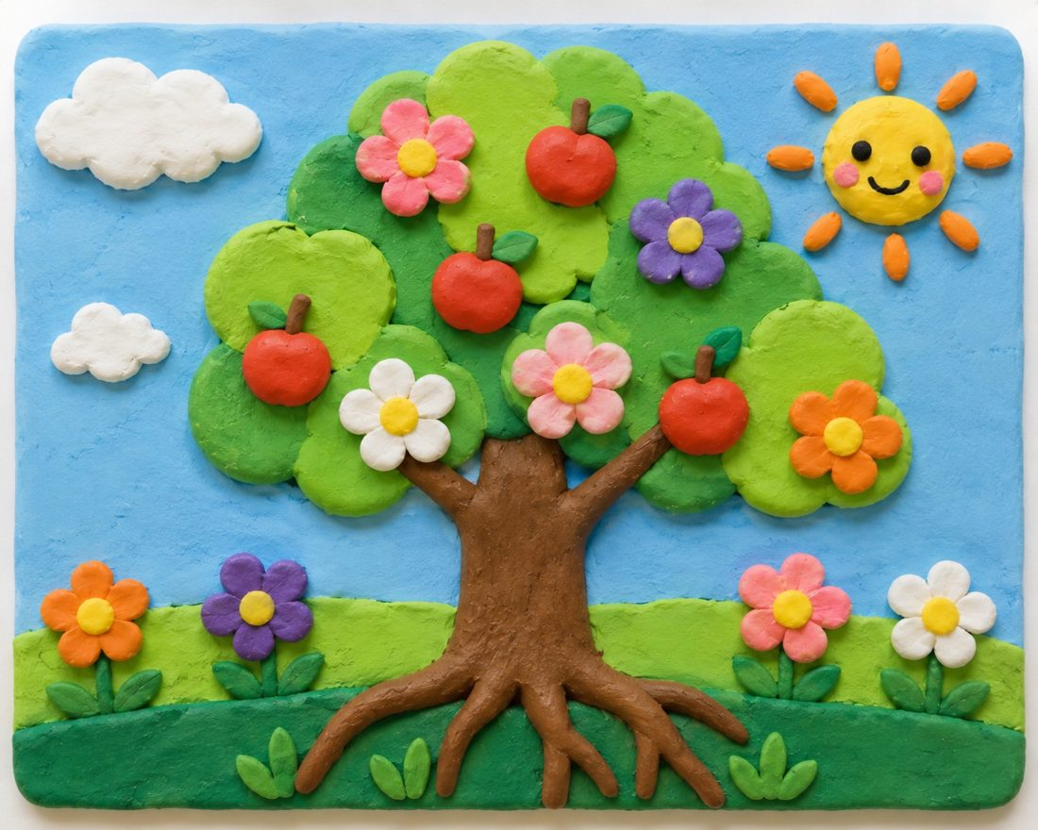
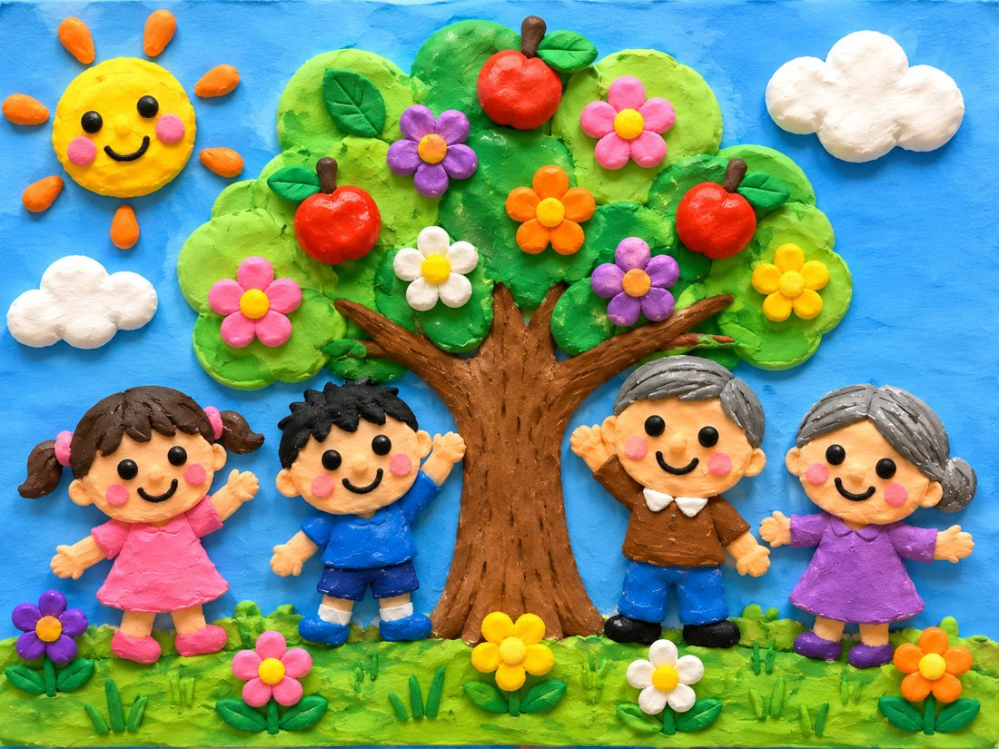
看看別的小朋友做的～

Slide 8
一起想一想
你的樹根上有誰？果實上想許什麼願望？

Slide 9
我們完成了！
一起把桌子收拾乾淨、工具放回家，
再跟大家分享：我最喜歡自己作品的哪裡？

